Slide 1
实验二 序列检测器

Slide 2
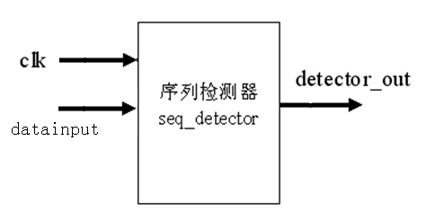
…00011001100101111100001…
若输入序列中包含一个111010011序列，则输出产生一个脉冲信号；
如输入序列中不包含111010011序列，则输出端不产生脉冲信号。

Slide 3
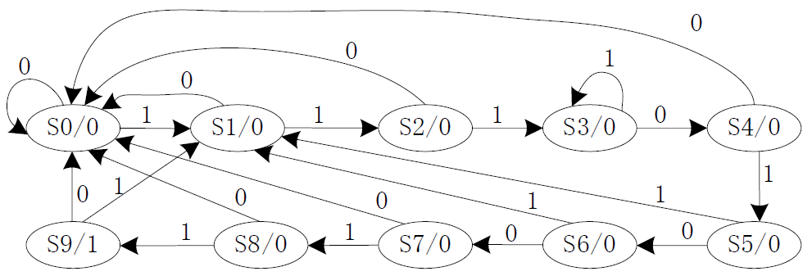

Slide 4
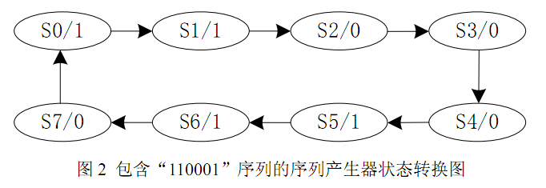
序列产生器实例

Slide 5
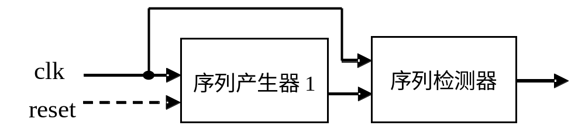
结构框图1

Slide 6
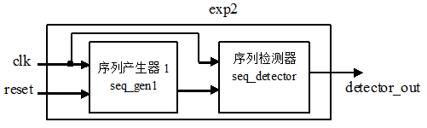
结构框图1

Slide 7
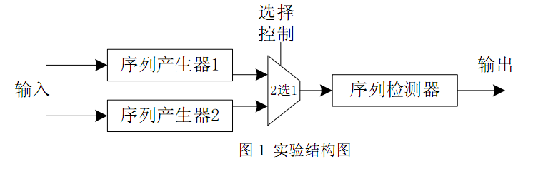
结构框图2
序列产生器1产生一个包含111010011的序列；
序列产生器2 产生一个不包含111010011的序列；

Slide 8
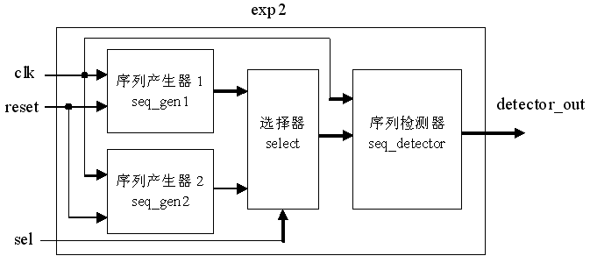
结构框图2

Slide 9
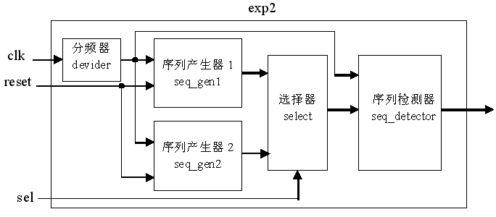
结构框图3

